Slide 1



CHATBOT DE MENUS
E RESTAURANTES
Grupo 05:
Ricardo Pereira Fonseca (pg52702)
Diogo Paulo Lopes de Vasconcelos (pg47153)
Sérgio Manuel da Costa Ribeiro (pg54708)
Nayana Júlia de Araújo Moreira (pg39294)

Slide 2

ÍNDICE
01
02
03-05
Ferramentas usadas
Obtenção dos dados
Métodos usados
06
07
Resultados obtidos
Tarefas a realizar

Slide 3






FERRAMENTAS USADAS
Python
ChromaDB
OpenAI - GPT
Langchain
Streamlit
Notes:
Python: Linguagem que escolhemos pela facilidade de uso, pela imensa quantidade de bibliotecas que facilitam o desenvolvimento de projetos como esse. E ela se integra ao projeto como a linguagem principal para o desenvolvimento, unificando todas as ferramentas e bibliotecas.
ChromaDB: Como componente de recuperação, utilizamos o ChromaDB , que é uma banco de dados vetorial especializado em armazenar e buscar vetores de alta dimensionalidade. Escolhemos porque permite o armazenamento de embeddings onde usamos a técnica de recuperação de informação baseada em similaridade semântica.
OpenAI: Neste caso é nosso componente de Geração de resposta. Utilizado através de seu modelo de linguagem GPT. O OpenAI fornece vários modelos de linguagem, entre eles o modelo de linguagem GPT usado para interpretar consultas dos usuários e gerar respostas informativas.
LangChain: Que é uma biblioteca que facilita a integração de modelos de linguagem com fontes de dados externas. O LangChain fornece ferramentas e abstrações para melhorar a personalização, a precisão e a relevância das informações que os modelos geram com fluxos de trabalho mais sensiveis ao contexto, o que reduz a alucinação do modelo e melhora a precisão da resposta. Fornece interfaces para integrar a nossa aplicação ao modelo de dados do OpenAI. No nosso pipeline que combina a recuperacao de documentos relevantes (usando o Chroma) e a geracao de respostas (OpenAI Chat GPT).
StreamLit: é uma biblioteca Python para criacao de aplicações web interativas, voltadas principalmente a ciencia de dados e machine learning.
Escolhemos pelo desenvolvimento rapido, Interatividade.
cria a interface web interativa onde os usuarios pode fazer perguntas e receber respostas em tempo real.

Slide 4
OBTENÇÃO DOS DADOS
Kaggle;
Dataset restaurants.csv;
Dataset restaurants-menus.csv.
Notes:
Para obtenção dos dados foram utilizados 2 datasets a partir do kaggle.
Estes dois datasets contêm a lista de restaurantes e os seus menus nos estados unidos que fazem parceria com o uber eats. Sendo que os dados foram coletados através de web scraping utilizando bibliotecas python.
O dataset restaurants.csv contém 11 colunas com informações sobre os restaurantes como o nome, a avaliação, categoria, intervalo de preço, morada, entre outras, Este dataset tem um um total de 63 mil entradas.
Já o dataset restaurants-menus.csv apenas contém 5 colunas, com o nome do menu, a categoria do menu (por exemplo extra grande, bebida, etc), descrição e por fim o preço do menu.
Como este possui vários menus em cada restaurante, o total dados de entrada é de 5 milhões.

Slide 5
MÉTODOS USADOS
Pré-processamento dos dados
Renomear colunas;
Merge;
Remover colunas;
Mapeamento categórico;
Preencher valores nulos;
Notes:
O primeiro método usado foi o pré-processamento dos dados com o objetivo de juntar os dois datasets e colocar os dados de forma limpa e coerente usando transformações.
Começamos por carregar os dados dos arquivos e como os menus estavam associados aos restaurantes por uma coluna id conseguimos fazer um merge facilmente. No entanto tivemos de renomear algumas colunas para adicionar poder de interpretação ao LLM, com nomes mais descritivos e removemos também algumas colunas não desejadas. Fizemos um mapeamento categórico para transformar símbolos de preço em categorias descritivas, pois quando tinha um símbolo de dólar queria dizer barato, 2 moderado e assim sucessivamente e por fim acabamos por trocar os valores nulos pelo valor categórico “nenhum” e salvamos o dataframe final.

Slide 6
MÉTODOS USADOS
Converter o novo dataset pré-processado para UTF-8;
Utilizar métodos providenciados pela framework Langchain;
Criar uma base de dados vetorial.
Notes:
De seguida, o CSV obtido até ao momento foi convertido para o tipo de codificação UTF-8. Este passo foi necessário, de modo a poder aplicar o passo seguinte.
É utilizado um CSVLoader da framework Langchain de modo a preparar o ficheiro CSV pré-processado em UTF-8 para uma base de dados vetorial. É utilizado um RecursiveCharacterTextSplitter para separar o conteúdo do ficheiro em chunks, com o objetivo de acelerar e distribuir o processo de povoamento da base de dados.
Por fim, usufruímos das capacidades da biblioteca Chroma para criar uma base de dados vetorial, utilizando os chunks referidos previamente com os embeddings provenientes da API da OpenAI para realizar o seu povoamento.

Slide 7
MÉTODOS USADOS
Criar uma aplicação que permite ao utilizador esclarecer dúvidas com o chatbot;
Interface gráfica semelhante ao ChatGPT;
Inicialização do LLM e carregamento na cache da base de dados vetorial;
Criação de uma Q&A chain com o LLM e uma RAG com a base de dados vetorial como retriever.
Notes:
O resultado final é a implementação de uma aplicação web que permite esclarecer as dúvidas de um utilizador acerca de possíveis restaurantes e menus nos Estados Unidos da América.
A interface gráfica é semelhante à do ChatGPT e implementada através da biblioteca Streamlit.
É inicializado um LLM através da API da OpenAI, o GPT-3.5-Turbo por defeito, que vai servir para responder às perguntas do utilizador.
A base de dados vetorial é carregada para a cache com as embeddings, de novo, do OpenAI, e é criada uma Q&A chain que recebe o LLM mencionado previamente e a base de dados vetorial como retriever, de modo a implementar um RAG, como argumentos.
O resto do código imprime as perguntas do utilizador e as respostas da chain de forma ordenada, mantendo o contexto da conversa toda ao longo desta mesma conversa. De notar que o LLM usa o RAG para respostas de acordo com uma função de similaridade entre a prompt de entrada do utilizador e as entradas da base de dados vetorial.

Slide 8
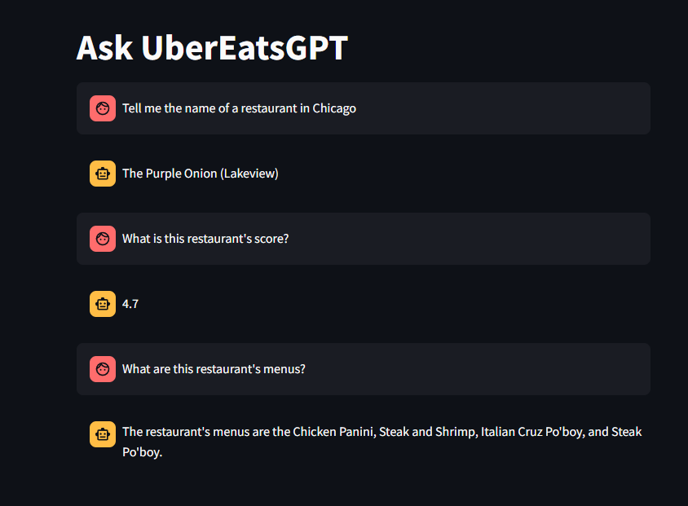
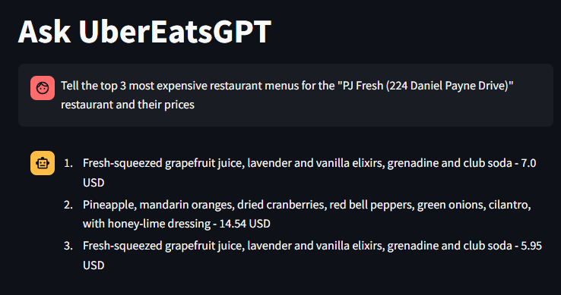
RESULTADOS OBTIDOS
Notes:
Agora temos os resultados obtidos do nosso LLM em que vemos aqui alguns exemplos.
Primeiro temos no lado esquerdo uma pergunta sobre um restaurante na cidade de Chicago e temos como resposta o nome de um restaurante, depois perguntamos a sua avaliação e obtemos o seu score e por fim perguntamos o seu menu em que é nos dado as várias comidas disponíveis neste restaurante.
Depois temos no lado direito uma pergunta sobre os menus mais caros num restaurante específico, o que obtemos uma resposta satisfatória mas temos outros problemas. Quando é perguntado sobre restaurantes específicos ou outras perguntas sem muito contexto, o nosso LLM ainda não consegue dar resposta correta ou não sabe como responder.

Slide 9
TAREFAS A REALIZAR
Aprofundar pré-processamento;
Fazer análise de dados mais complexa;
Adicionar respostas fora do contexto.
Notes:
Então as tarefas a realizar no futuro é aprofundar o pré-processamento, fazer uma análise de dados mais complexa e adicionar respostas fora do contexto da RAG, isto para resolver o problema visto anteriormente e para conseguir obter as respostas que o utilizador irá querer.

Slide 10

Thanks For Listening!
Grupo 05:
Ricardo Pereira Fonseca (pg52702)
Diogo Paulo Lopes de Vasconcelos (pg47153)
Sérgio Manuel da Costa Ribeiro (pg54708)
Nayana Júlia de Araújo Moreira (pg39294)

